Slide 1
COVID-19: Lage National
Informationen für den Krisenstab
Datenstand | Anzahl | Änderung zum Vortag |  | Inzidenz (Fälle/100.000 Einw.)
22.04.2020 0:00 Uhr |  | Ganze Zahl | Prozent
Bestätigte Fälle | 145.694 | + 2.237 | + 1,6% | 175
Verstorbene | 4.879 | + 281 | + 6,1%
Anteil Verstorbene | 3,3%
Genesene | ca. 99.400
Notes:
Quelle: Ordner des aktuellen Lageberichts S:\Projekte\RKI_nCoV-Lage\3.Kommunikation\3.7.Lageberichte

Slide 2
Fälle und Todesfälle pro Bundesland (Datenstand: 22.04.2020. 00:00)
Bundesland | Anzahl | Differenz Vortag | Fälle/100.000 Einw. | Todesfälle
Baden-Württemberg | 28.898 | 186 | 261 | 1.063
Bayern | 38.814 | 504 | 297 | 1.424
Berlin | 5.312 | 75 | 142 | 105
Brandenburg | 2.389 | 114 | 95 | 74
Bremen | 624 | 15 | 91 | 26
Hamburg | 4.204 | 0 | 228 | 91
Hessen | 7.380 | 149 | 118 | 265
Mecklenburg-Vorpommern | 656 | 1 | 41 | 15
Niedersachsen | 9.236 | 138 | 116 | 328
Nordrhein-Westfalen | 30.185 | 796 | 168 | 964
Rheinland-Pfalz | 5.593 | 32 | 137 | 122
Saarland | 2.367 | 39 | 239 | 97
Sachsen | 4.273 | 20 | 105 | 122
Sachsen-Anhalt | 1.395 | 12 | 63 | 33
Schleswig-Holstein | 2.496 | 82* | 86 | 79
Thüringen | 1.872 | 74 | 87 | 71
Gesamt | 145.694 | 2.237 | 175 | 4.879
*am Vortag aus Hessen negative Zahl aufgrund Softwareproblemen, deshalb heute höhere Zunahme
Notes:
Quelle: Ordner des aktuellen Lageberichts S:\Projekte\RKI_nCoV-Lage\3.Kommunikation\3.7.Lageberichte

Slide 3
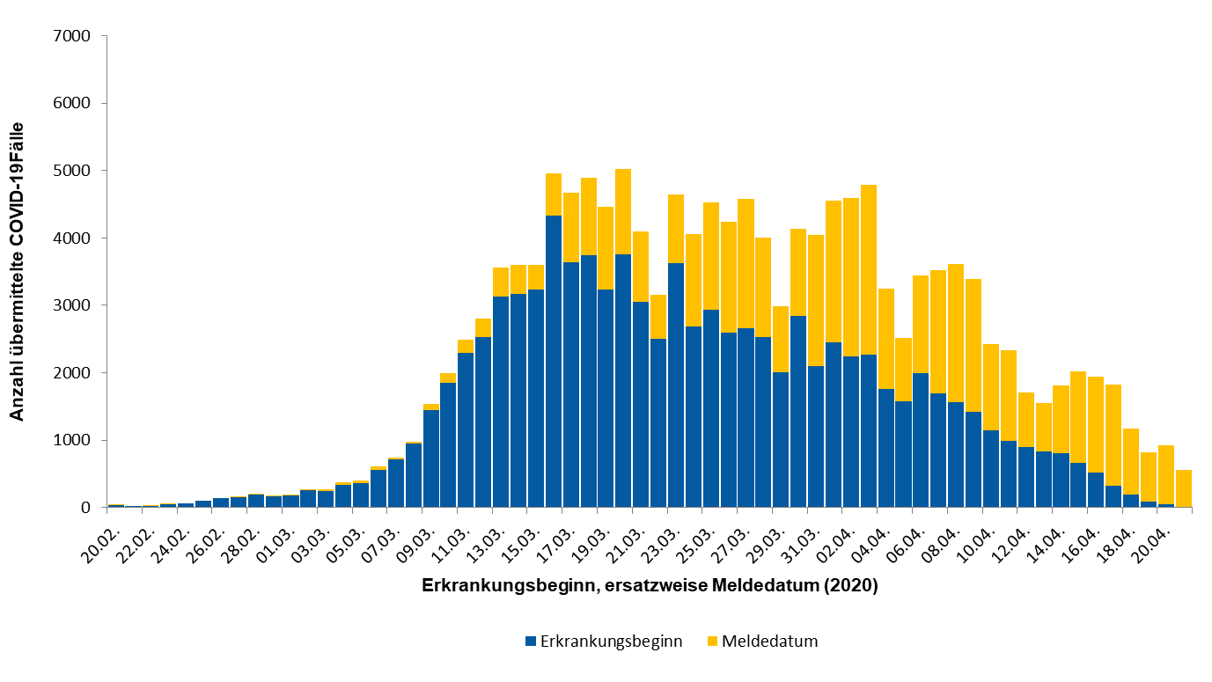
Epikurve nach Erkrankungsbeginn, ersatzweise Meldedatum (Datenstand: 22.04.2020. 00:00)

Slide 4
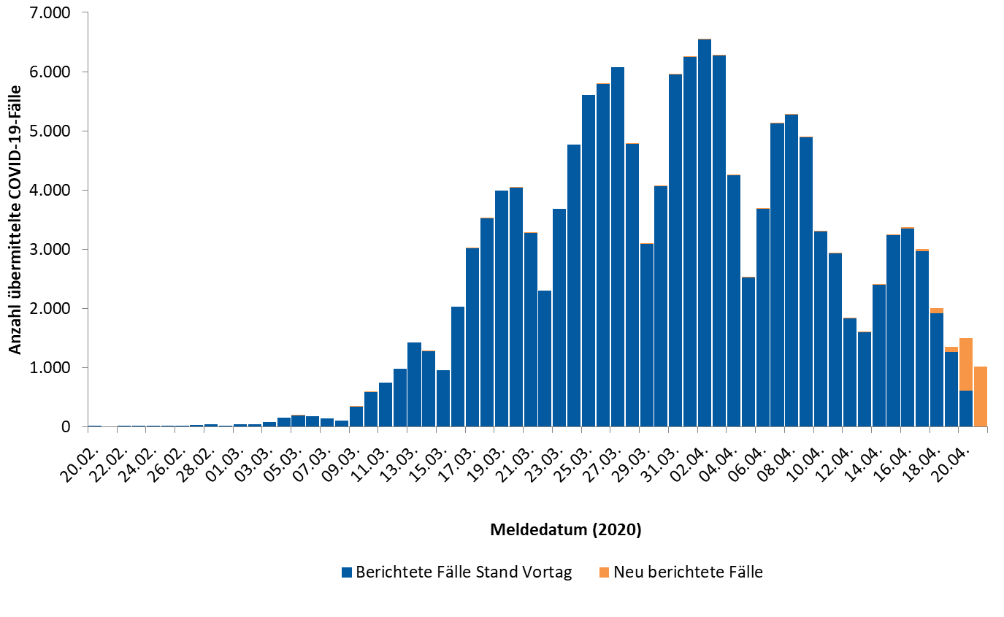
Epikurve nach Meldedatum → Dashboard; (Datenstand: 22.04.2020. 00:00)
Notes:
Quelle: Ordner des aktuellen Lageberichts S:\Projekte\RKI_nCoV-Lage\3.Kommunikation\3.7.Lageberichte

Slide 5
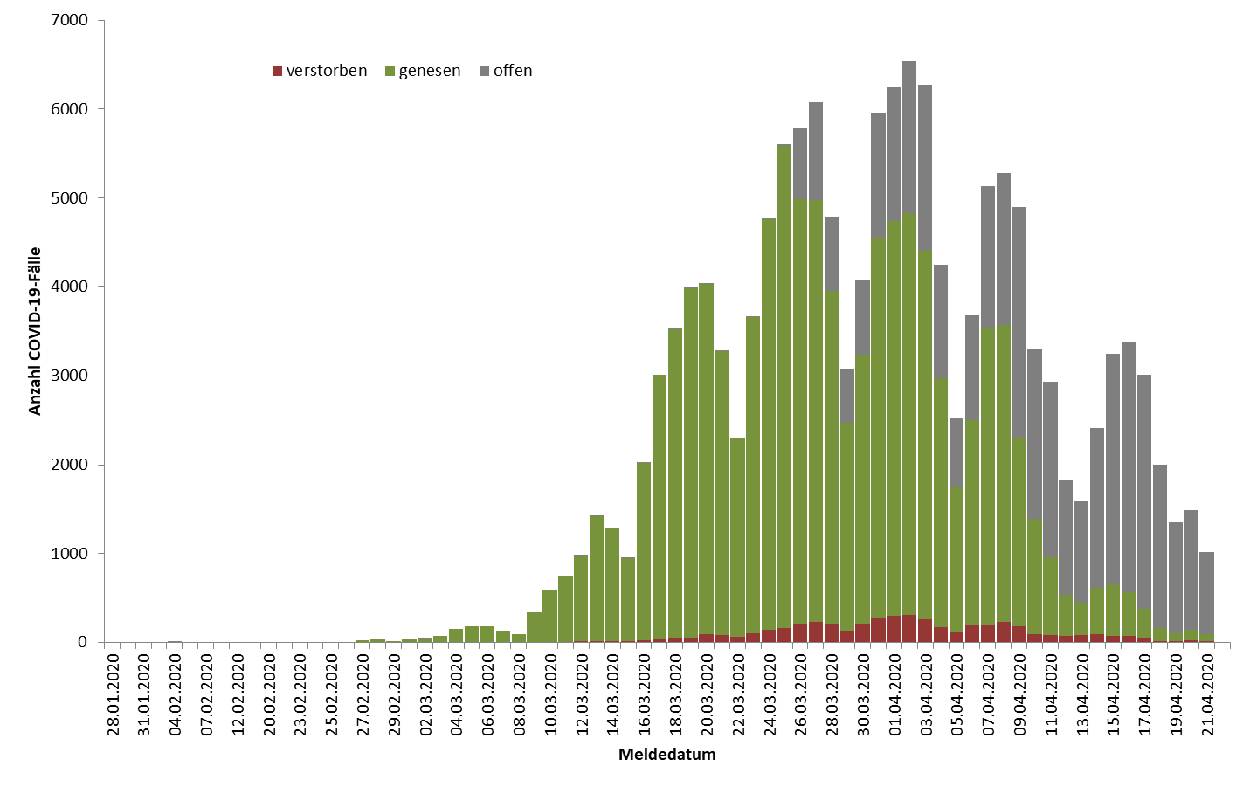
Epikurve nach Meldedatum und Krankheitsstatus
(Datenstand: 22.04.2020. 00:00)
Notes:
Quelle: Ordner des aktuellen Lageberichts S:\Projekte\RKI_nCoV-Lage\3.Kommunikation\3.7.Lageberichte

Slide 6
Schätzung der Reproduktionszahl (R) (Stand 21.04.2020)
Reproduktionszahl Schätzung:
  R = 0,91 (95%-Konfidenzintervall: 0,77 – 1,1)
Diese Schätzung basiert auf
  den übermittelten COVID-19 Fällen mit Stand 17.04.2020
  Annahme einer mittleren Generationszeit von 4 Tagen.
  Fälle mit Erkrankungsbeginn in den letzten 3 Tagen nicht berücksichtigt
Methodik siehe Epid. Bull. 17 | 2020 Online vorab: 9. April 2020
https://www.rki.de/DE/Content/Infekt/EpidBull/Archiv/2020/Ausgaben/17_20_SARSCoV2_vorab.pdf?__blob=publicationFile

Slide 7
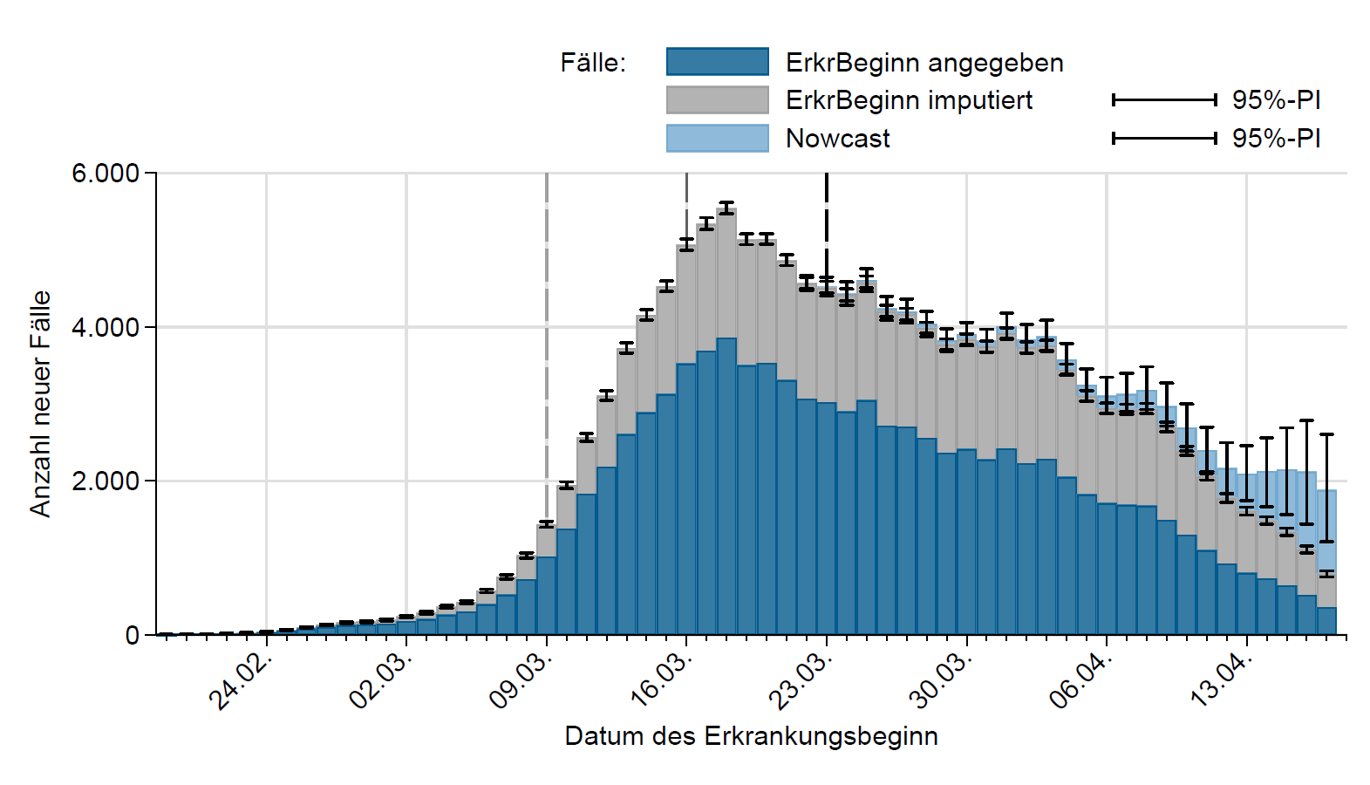
Schätzung der Reproduktionszahl (R) (Stand 21.04.2020)

Slide 8
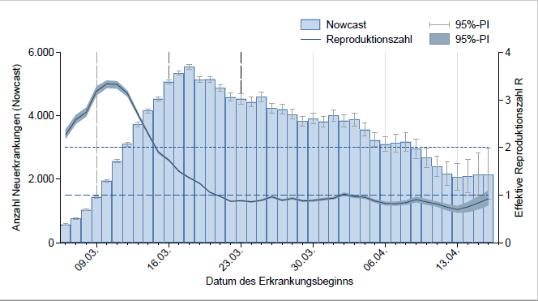
Nowcast – an der Heiden, 21.04.2020 (mit Datenstand 16.04.2020):
Tägliche Fallzahlen
Geschätzte Reproduktionszahl: 0,8 (95% KI: 0,5-0,8) berücksichtigt Daten bis 12.04.2020

Slide 9
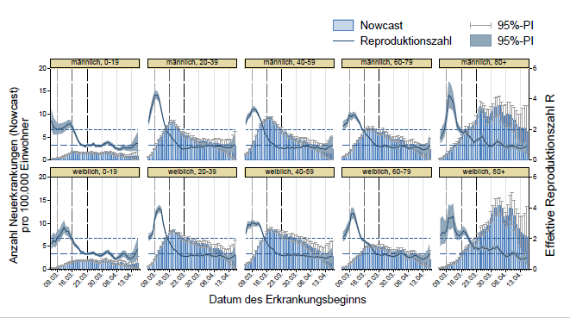
Nowcast – an der Heiden, 21.04.2020 (mit Datenstand 16.04.2020):
Tägliche Fallzahlen

Slide 10
Geschätzte Reproduktionszahl nach Bundesland, Datenstand 20.04.2020
Bundesland | geschätzte Reproduktionszahl (Punktschätzer) | 95%-Präditionsintervall
BW | 0,9 | ( 0,8 - 1,1 )
BY | 0,8 | ( 0,7 - 1,0 )
BE | 0,9 | ( 0,7 - 1,1 )
BB | 0,9 | ( 0,7 - 1,1 )
HB | 1,3 | ( 0,9 - 1,8 )
HH | 0,9 | ( 0,7 - 1,1 )
HE | 1,1 | ( 0,9 - 1,3 )
MV | 1,6 | ( 1,1 - 2,1 )
NI | 0,9 | ( 0,7 - 1,0 )
NW | 0,9 | ( 0,7 - 1,0 )
RP | 0,9 | ( 0,7 - 1,1 )
SL | 1,1 | ( 0,8 - 1,4 )
SN | 0,9 | ( 0,7 - 1,1 )
ST | 1 | ( 0,8 - 1,3 )
SH | 0,8 | ( 0,6 - 1,0 )
TH | 0,9 | ( 0,7 - 1,2 )

Slide 11
Nowcast – an der Heiden, 13.04.2020 (mit Datenstand 12.04.2020): Kumulativ

Slide 12
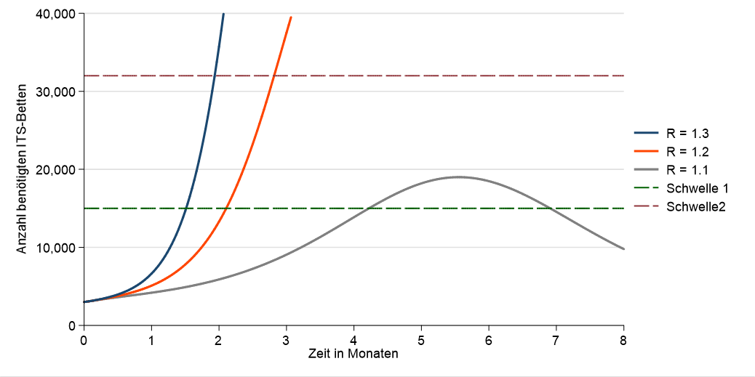
Modellierter Verlauf der Anzahl von COVID-19 Patienten in intensivmedizinischer Behandlung
Annahme: - konstante Reproduktionszahl R > 1 und Generationszeit von 4 d und wenn bei 1,1% aller SARS-CoV-2 Infektionen ein intensivpflichtiger Verlauf entsteht
Startpunkt sind 3.000 COVID-19 Patienten in intensivmedizinischer Behandlung am 17. April 2020.
Schwelle 1 gibt die aktuell verfügbare Anzahl von Intensivbetten in Deutschland von etwa 15.000 Betten an (Quelle: DIVI IntensivRegister),
Schwelle 2 einen theoretischen Maximalwert von 32.000 Intensivbetten.

Slide 13
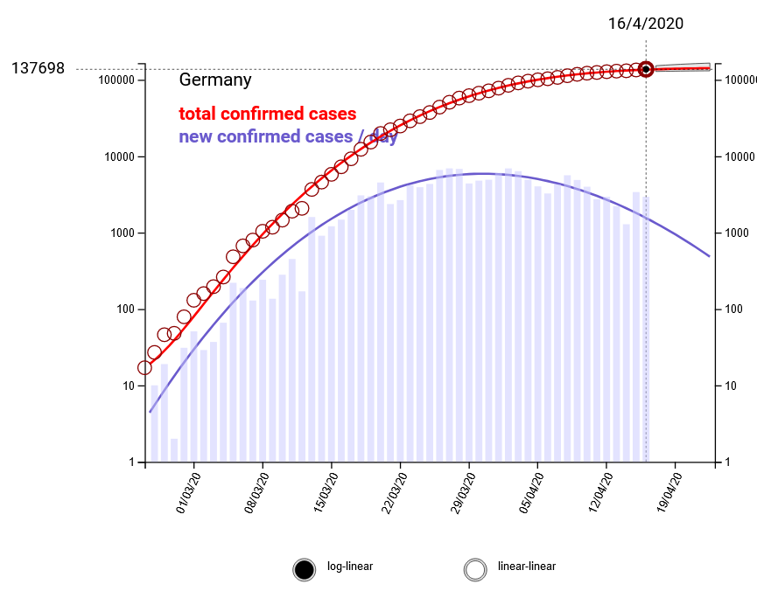
Forecast – Brockmann (Stand 17.04.2020)
SIR-X-Model welches die Verhaltensänderungen der Bevölkerung berücksichtigt
http://rocs.hu-berlin.de/corona/docs/forecast/results_by_country/
Notes:
http://rocs.hu-berlin.de/corona/docs/forecast/results_by_country/

Slide 14
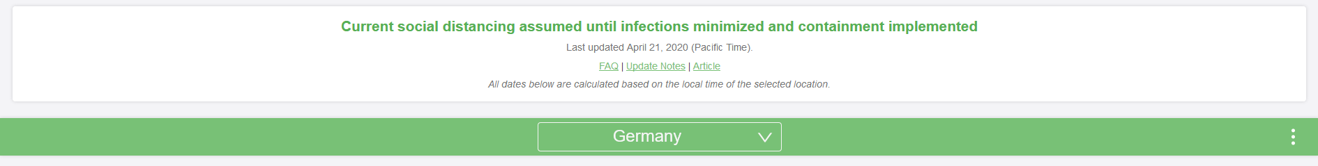
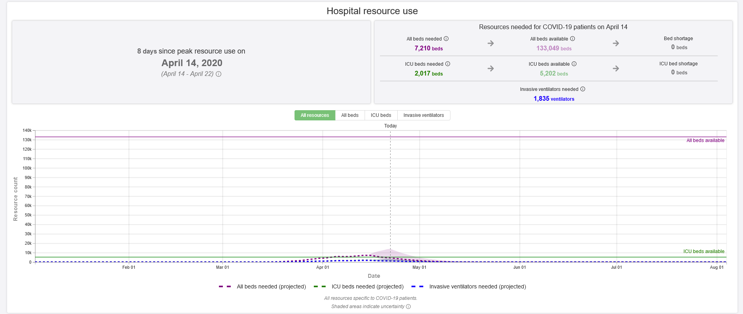
IHME – Forecast für Deutschland, Stand 21.04.2020
https://covid19.healthdata.org/germany

Slide 15
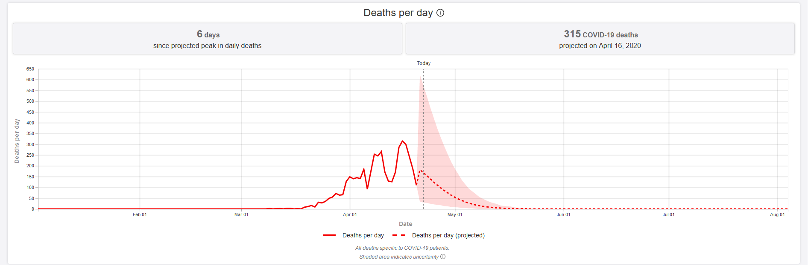
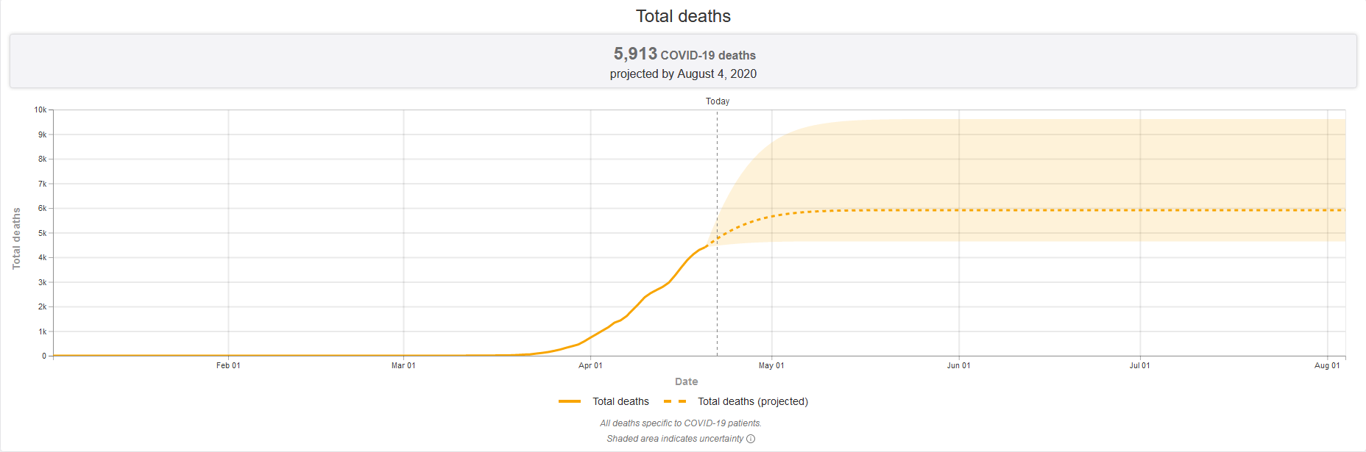
IHME – Forecast für Deutschland, Stand 21.04.2020
https://covid19.healthdata.org/germany

Slide 16
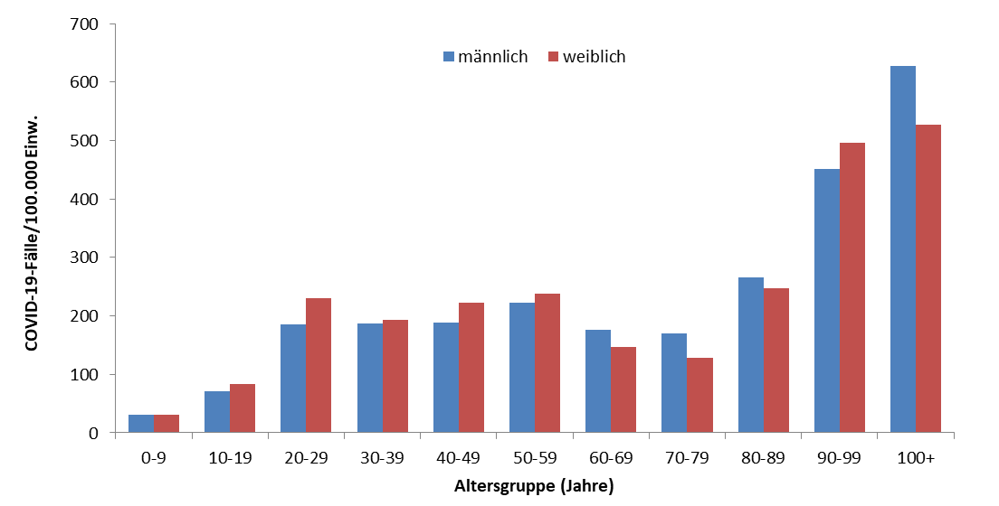
Alters- & Geschlechtsverteilung: Gesamtfälle; (Datenstand: 22.04.2020. 00:00)
Anzahl Gesamtfälle (m. Angaben) | 145.694 (145.501)
Median/Mittelwert Alter in Jahren | 50/50
Anteil 70 Jahre und älter (an allen Fällen) | 19%
Anteil männlich/weiblich | 48%/52%

Slide 17
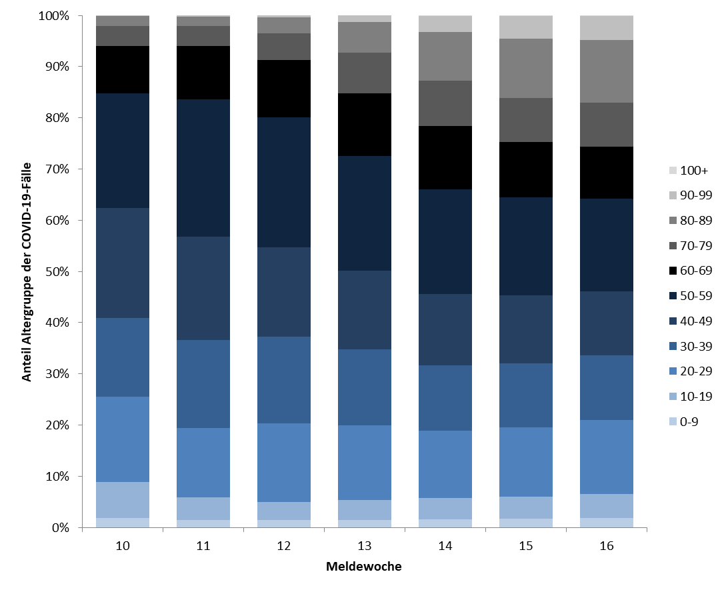
Altersverteilung nach Meldewoche: Gesamtfälle
(Datenstand: 22.04.2020. 00:00)
Anzahl Gesamtfälle m. Angaben | 145.500

Slide 18
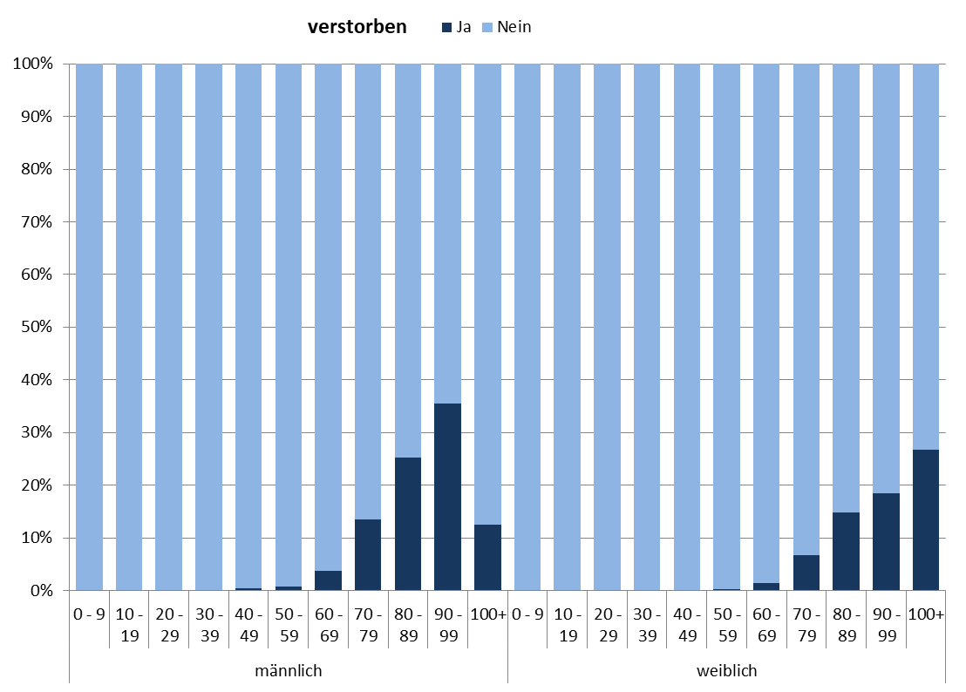
Alters- & Geschlechtsverteilung: Todesfälle; (Datenstand: 22.04.2020. 00:00)
Todesfälle | 4.879
Todesfälle mit Alter und Geschlecht | 4.876
Median Alter in Jahren | 82
Mittelwert Alter in Jahren | 81
Anteil 70 Jahre und älter | 87%
Männer | 57%
Frauen | 43%

Slide 19
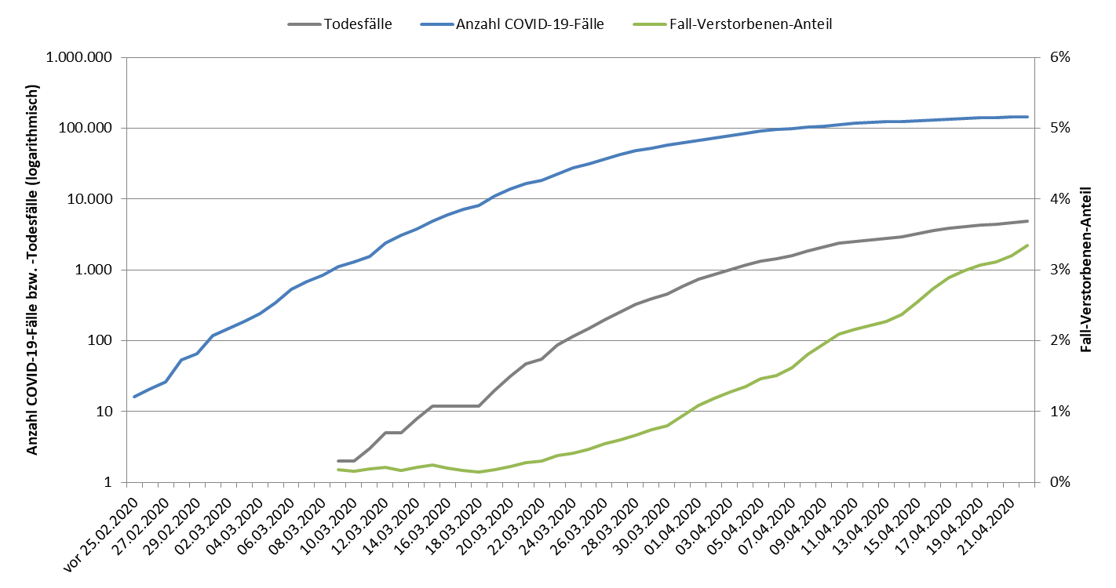
Fall-Verstorbenen-Anteil; (Datenstand: 22.04.2020. 00:00)
Notes:
Excel File: Zahlen_kumulativ

Slide 20
DIVI Intensivregister; (Datenstand: 22.04.2020. 9:15)
Aktuelle Anzahl meldender Kliniken/Abteilungen im Register: 1.230
 | Anzahl_Covid19 | Prozent | Differenz zum Vortag
Aktuell: in intensivmedizinischer Behandlung | 2.799 |  | -109
Aktuell: davon beatmet | 2.046 | 73% | -66
Gesamt: abgeschlossene Behandlung | 7.453 |  | +416
Gesamt: davon verstorben | 2.237 | 30% | +91
Anzahl | Low care ICU | High care ICU | ECMO | Gesamt | Differenz zum Vortag
Belegt | 5.967 | 13.034 | 198 | 19.199 | +579
Frei | 3.468 | 8.691 | 527 | 12.686 | +62
Notes:
Quelle: Bericht DIVI-Intensivregister; meist nachmittags gesendet; daher verwendet vom Vortag

Slide 21
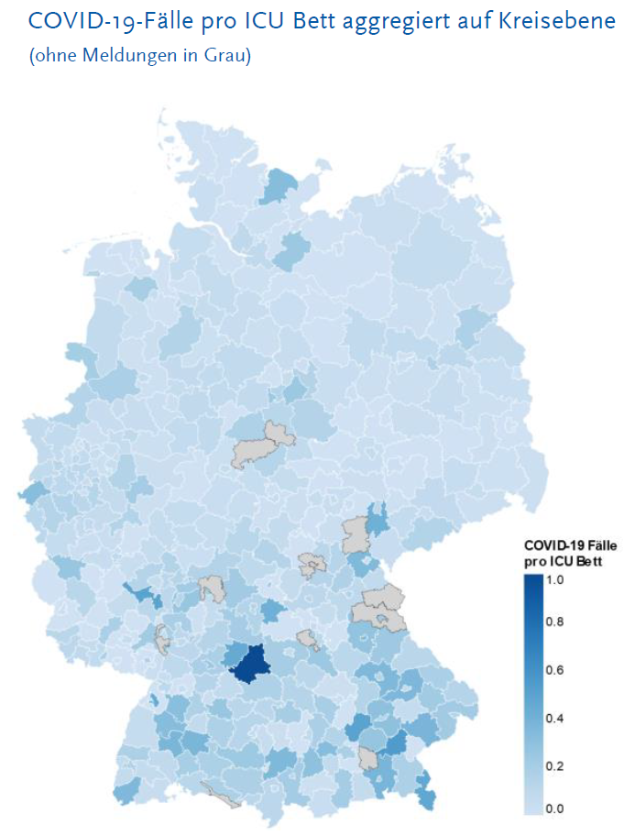
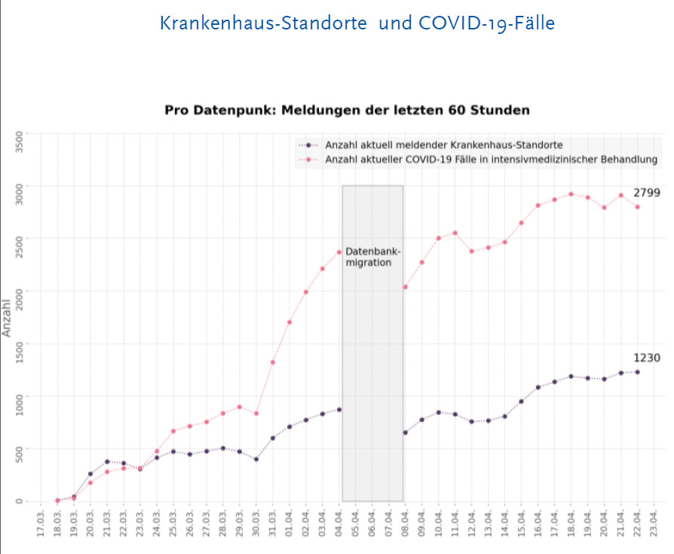
DIVI Intensivregister; (Datenstand: 22.04.2020. 9:15)
Aktuelle Anzahl meldender Kliniken/Abteilungen im Register: 1.230
COVID-19-Patienten in Behandlung: 2.799, davon 2.046 beatmet (73%)
COVID-19-Fälle pro ICU Bett aggregiert auf Kreisebene
(ohne Meldungen in Grau)

Slide 22
Hintergrund zur Schätzung der Genesenen; (Datenstand: 22.04.2020. 00:00)
GenesenStatus Anzahl
Genesen 99.444
Offen 41.371
Verstorben 4.879
Summe 145.694
Schätzung – Kriterien für Genesen
Nicht-hospitalisierte Fälle:
Erkrankungsbeginn + 14 Tage
wenn Erkrankungsbeginn unbekannt: Meldedatum + 14 Tage
Hospitalisierte Fälle:
Entlassungsdatum + 7 Tage
Wenn Entlassungsdatum unbekannt: Erkrankungsbeginn bzw. Meldedatum +28 Tage
Ohne Angaben zur Hospitalisierung
Erkrankungsbeginn bzw. Meldedatum +28 Tage
Notes:
Quelle: Ordner des aktuellen Lageberichts S:\Projekte\RKI_nCoV-Lage\3.Kommunikation\3.7.Lageberichte

Slide 23
COVID-19: Nosokomiale Ausbrüche in Krankenhäusern und Pflegeheimen; (Datenstand: 20.04.2020. 00:00)
Seit Anfang März (11. KW)
Meldewoche | Nosokomiale Ausbrüche (n=111) | Anzahl Fälle in Ausbrüchen* (n=1.613) | Anzahl Todesfälle (n=120)
11 | 5 | 241 | 30
12 | 10 | 168 | 14
13 | 36 | 605 | 48
14 | 33 | 418 | 24
15 | 27 | 181 | 4
16
*Fälle nach Meldedatum KW des Ausbruchs

Slide 24
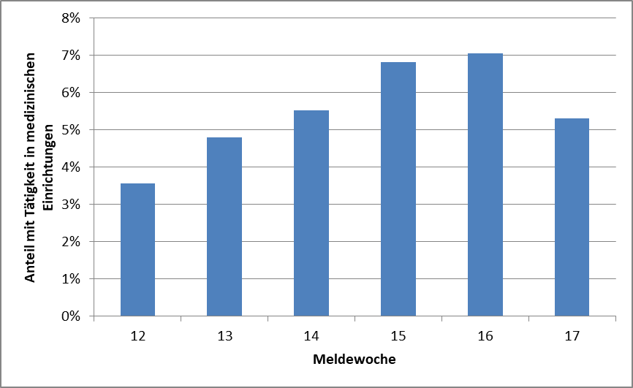
Fälle unter Personal in medizinischen Einrichtungen; (Datenstand: 22.04.2020. 00:00)
In medizinischen Einrichtungen* gemäß § 23 Abs. 3 IfSG tätig
  7.862 übermittelte COVID-19-Fälle
  Altersmedian: 41 Jahre
  Geschlechterverteilung: 72% weiblich; 28% männlich
  Hospitalisiert: 333 Personen (4,5%; 7.365 Fälle mit Angaben)
  Verstorben: 18 Personen (0,23%; 7.827 Fälle mit Angaben)
    14 Personen an COVID-19; 4 Personen aufgrund anderer Ursache
    11 Männer, 7 Frauen; Altersspanne: 23-82 Jahre
*Zu den Einrichtungen zählen z.B. Krankenhäuser, Arztpraxen, Dialyseeinrichtungen, ambulante Pflegedienste und Rettungsdienste
Notes:
Excel-Tabelle: Linelist
Reiter Exposition; Ganz unten §23 Meldungen
Reiter bestätigte Fälle/ Spalte S: §23 Meldungen auswählen
Altersmedian (Vorsicht: Formel erkennt den Filter nicht, daher müssen Zahlen kopiert werden) und Geschlechterverteilung bestimmen

Slide 25
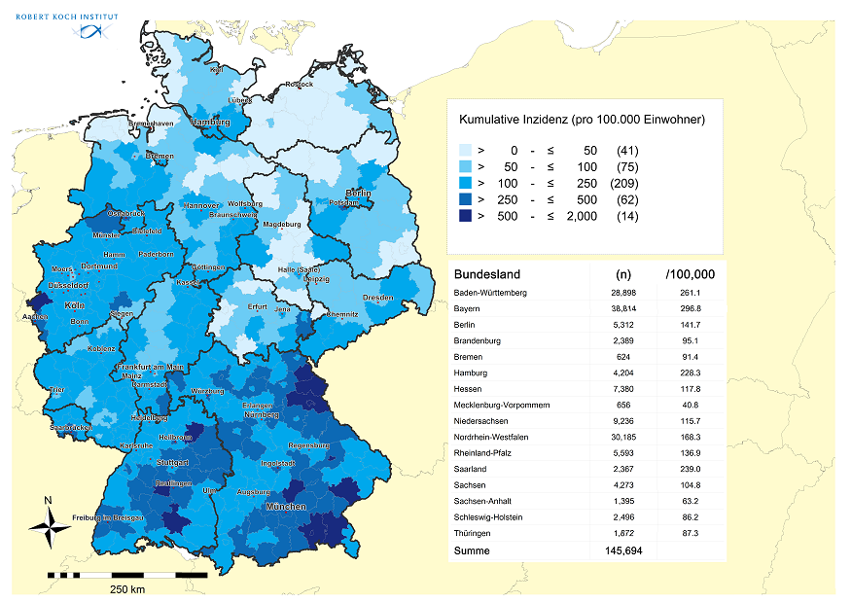
Geographische Verteilung in Deutschland
n = | 145.694

Slide 26
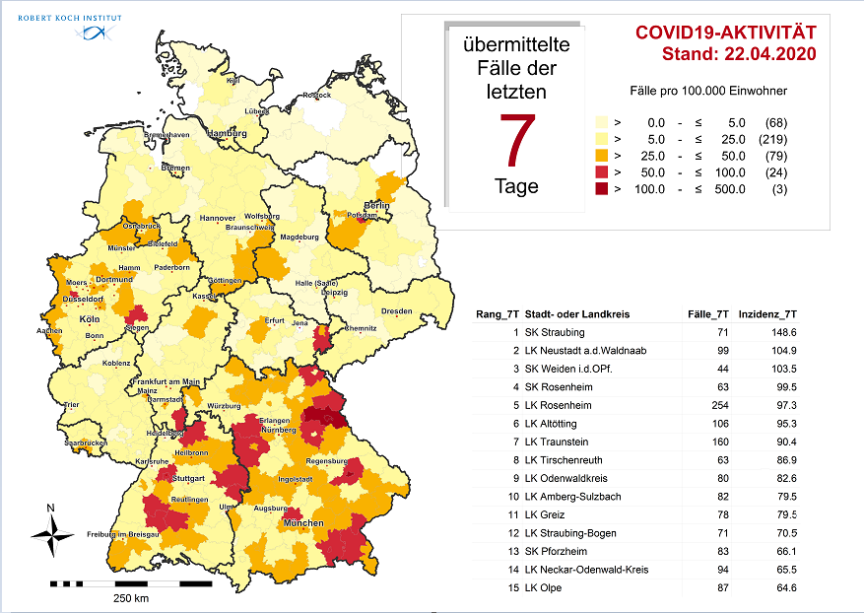
Geographische Verteilung in Deutschland: 7-Tage-Inzidenz
n = | 15.489
 | 24 LK mit 7-Tages-Inzidenz 51-100 Fälle/100.000 Einw.
 | 3 LK mit 7-Tages-Inzidenz 101-500 Fälle/100.000 Einw.

Slide 27
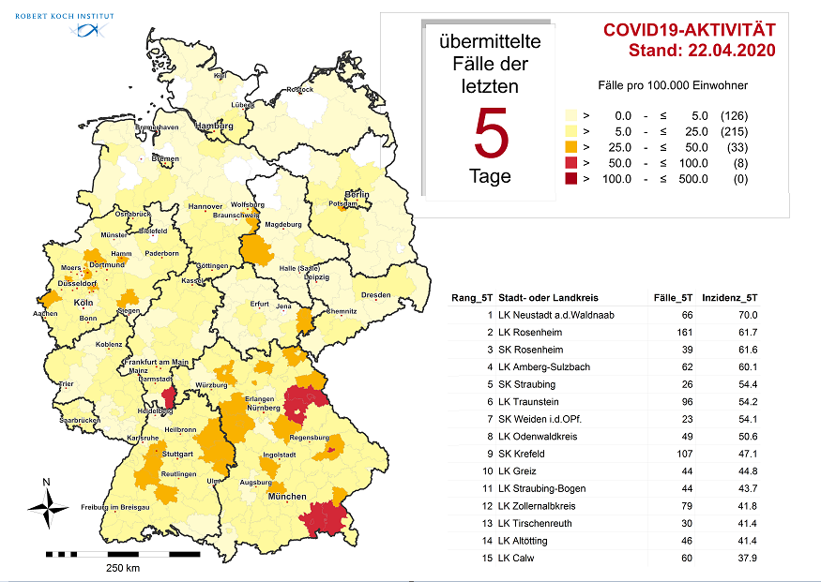
Geographische Verteilung in Deutschland: 5-Tage-Inzidenz
n = | 8.869
 | 8 LK mit 5-Tages-Inzidenz 51-100 Fälle/100.000 Einw.
 | 0 LK mit 5-Tages-Inzidenz 101-500 Fälle/100.000 Einw.

Slide 28
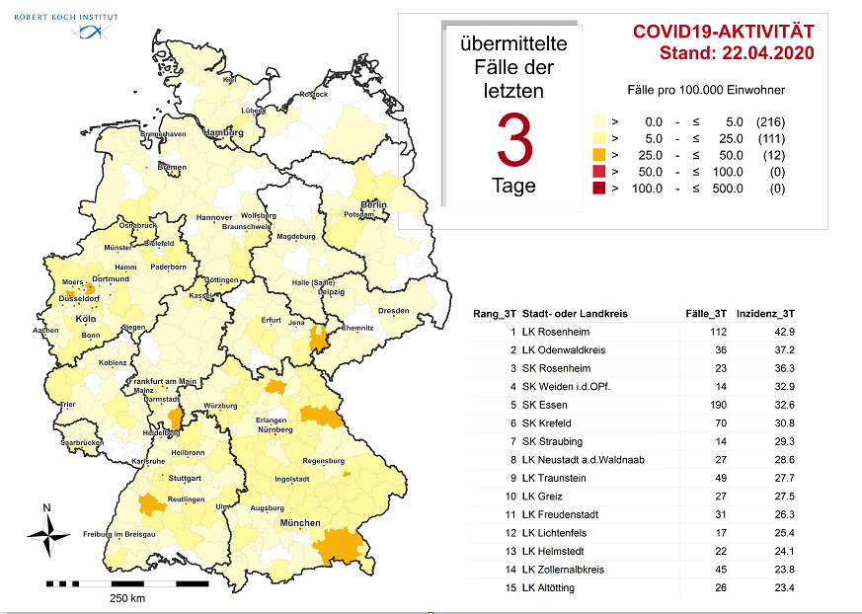
Geographische Verteilung in Deutschland: 3-Tage-Inzidenz
n = | 3.865
 | 0 LK mit 3-Tages-Inzidenz 51-100 Fälle/100.000 Einw.
 | 0 LK mit 3-Tages-Inzidenz 101-500 Fälle/100.000 Einw.

Slide 29
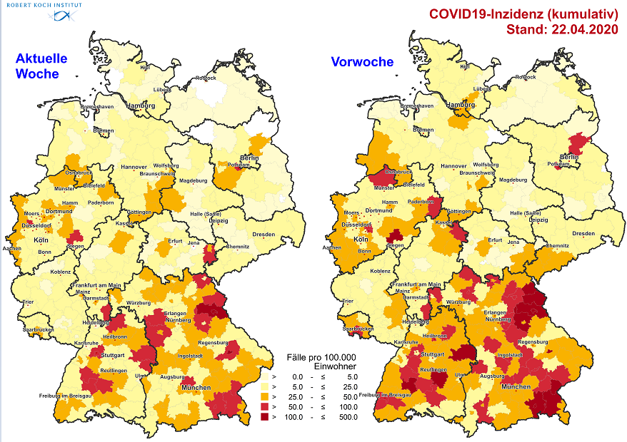
Geographische Verteilung: 7-Tageskarte - Vergleich mit Vorwoche

Slide 30
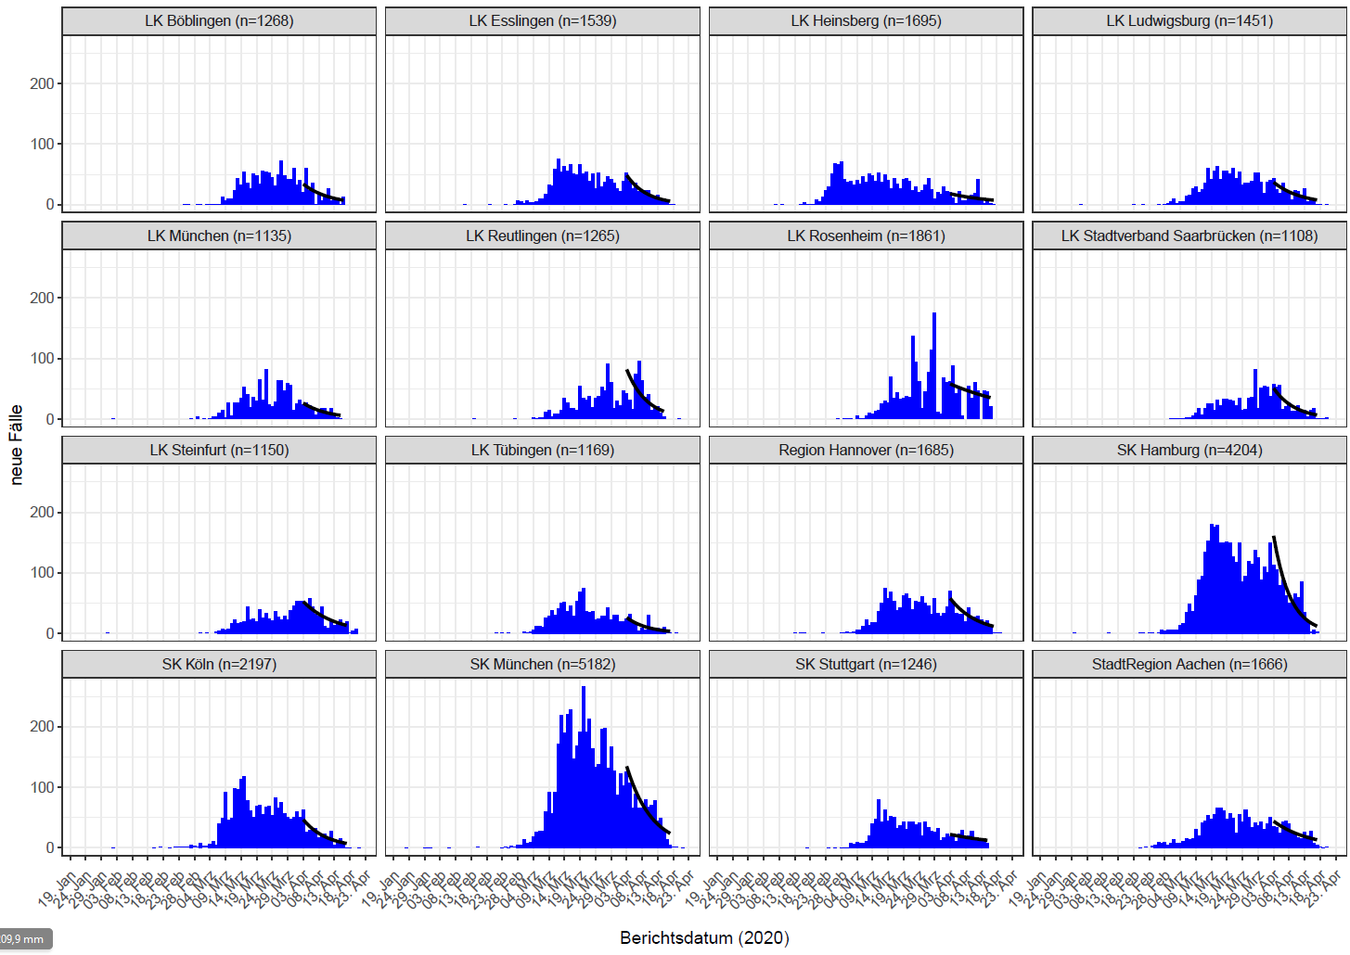
Trendanalyse der Bundesländer
Datenstand 22.04.2020
Nach Erkrankungs- bzw. Meldedatum-Diagnoseverzug v. 5 Tagen

Slide 31
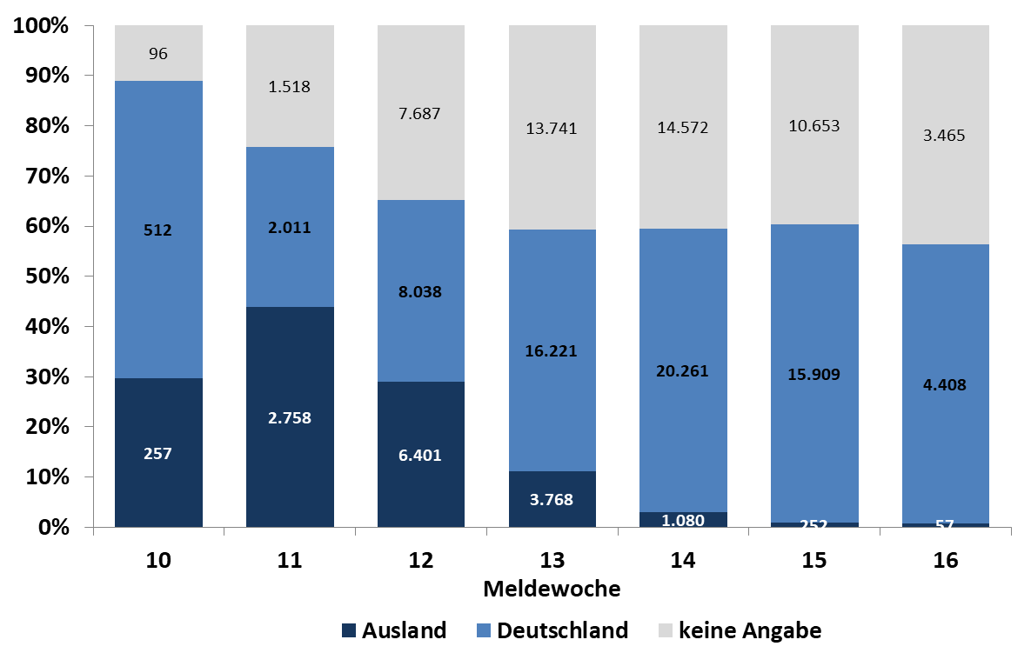
Übermittelte COVID-19-Fälle nach Expositionsort
Notes:
NEU: Datenquelle: COVID-19-Cube
----------
Datenquelle: Covid19_Liste, Datenblätter: Expositionsort - Wichtig: vor der nächsten Filterung den vorherigen Filter entfernen!
Expositionsland: 1. Ebene (ohne Deutschland)
Häufig genannte Regionen: 2. Ebene; nach Land filtern

Slide 32
Expositionsorte national (Datenstand 11.04.2020, 0:00 Uhr)
Deutschland als Expositionsland: 53.748 Nennungen
Bundesland (Expositionsort) | Anzahl Nennungen | Häufig genannte Kreise
Bayern | 15812 | Rosenheim: 1.537; Tirschenreuth: 952; Freising: 736; Traunstein: 608; SK Nürnberg: 599
Nordrhein-Westfalen | 14249 | Aachen: 1.405; Heinsberg: 1.087; LK Steinfurt 762; Borken: 644; SK Essen 513
Baden-Württemberg | 7154 | Ortenaukreis: 532; Esslingen: 528; SK Freiburg i. Breisgau: 511, SK Stuttgart: 501
Niedersachsen | 4000 | LK Osnabrück: 579, LK Harburg: 341; SK Osnabrück 341
Berlin | 3269 | Mitte: 504, Charlottenburg-Wilmersdorf: 366; Neukölln: 360
Hessen | 2694 | SK Frankfurt am Main: 384; LK Schwalm-Eder-Kreis: 259; LK Lahn-Dill-Kreis: 200
Brandenburg | 1209 | Potsdam: 382; LK Barnim: 157
Rheinland-Pfalz | 1128
Saarland | 973
Hamburg | 889
Thüringen | 768
Schleswig-Holstein | 746
Sachsen | 663
Sachsen-Anhalt | 465
Mecklenburg-Vorpommern | 322
Bremen | 241
Notes:
Datenquelle: Covid19_Liste, Datenblätter: Expositionsort - Wichtig: vor der nächsten Filterung den vorherigen Filter entfernen!
Bundesland/Anzahl Nennungen: 2. Ebene; nach Deutschland filtern
Häufig genannte Kreise: 3. Ebene; nach Bundesländern filtern

Slide 33
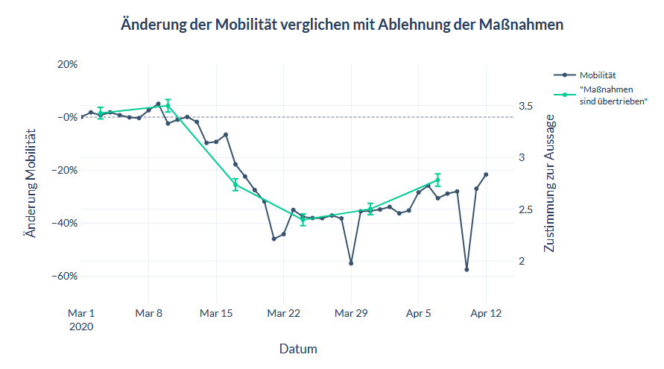
Mobilität in Deutschland: 2. Report vom 15.04.2020
Abnahme der Mobilität im Vergleich zu Anfang März wird geringer
Abnahme der Mobilität am Wochenende vom 4.-5. April nicht mehr sichtbar
Korreliert mit Anstieg der Personen, die Distanzierungsmaßnahmen eher ablehnen

Slide 34
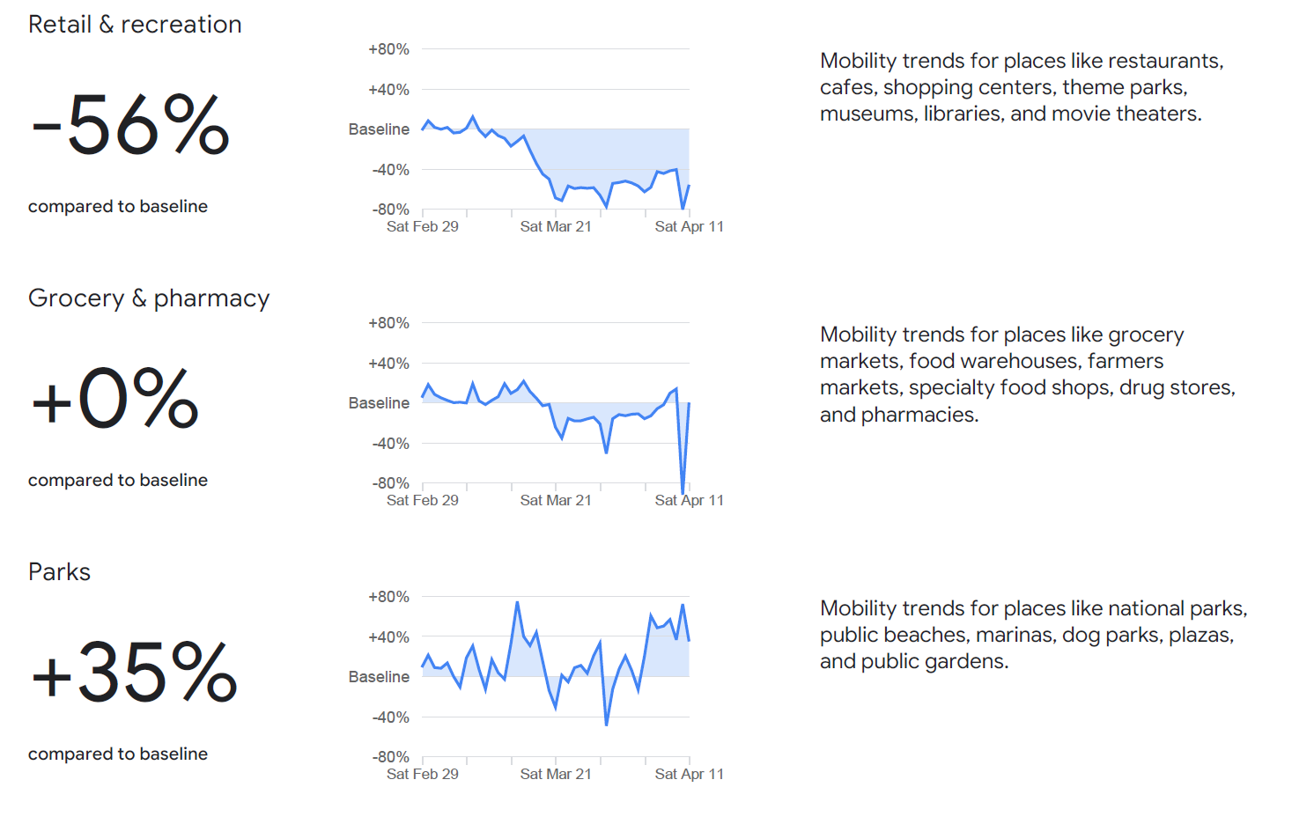
Mobilitätsanalyse (Mobility Change) von Google mit 6 Kategorien und auch nach Bundesland (Datenstand: 11.04.2020)
Allgemein hat die Mobilität in Deutschland abgenommen, aber in "Parks" und "Residential area" wurde ein Anstieg beobachtet.
https://www.google.com/covid19/mobility/

Slide 35
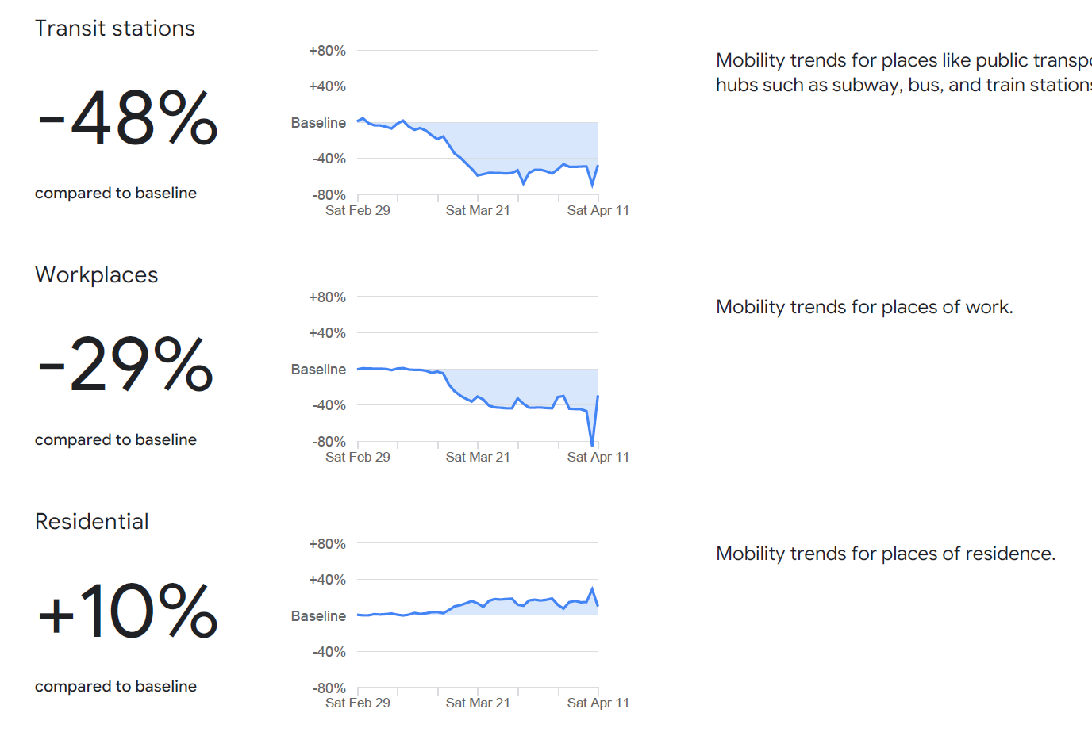
Mobilitätsanalyse – Teil 2

Slide 36
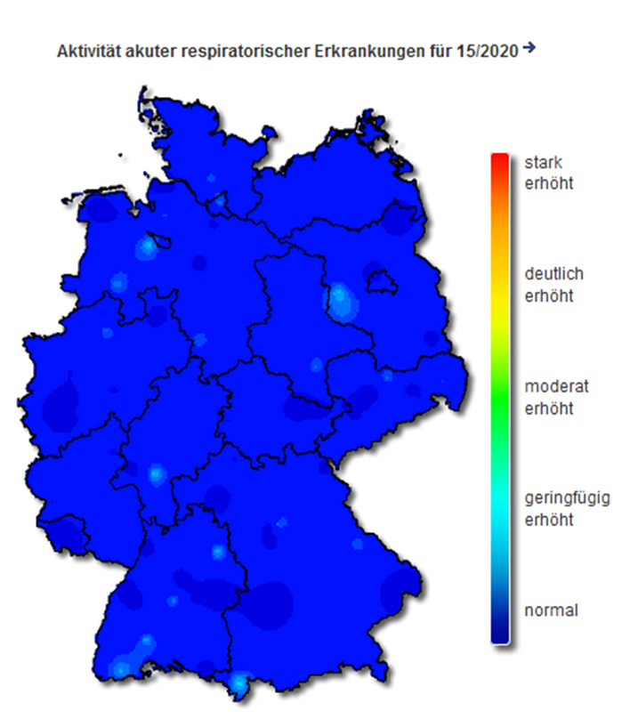
AGI, Stand 15. KW

Slide 37
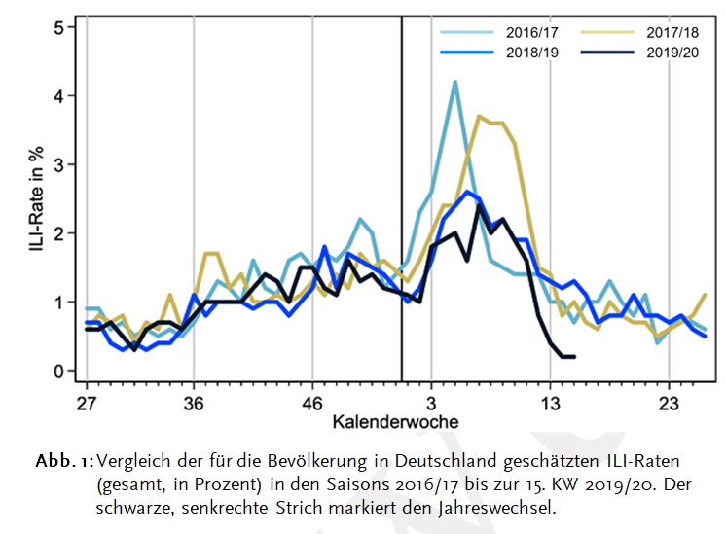
GrippeWeb – KW 15
https://grippeweb.rki.de/

Slide 38
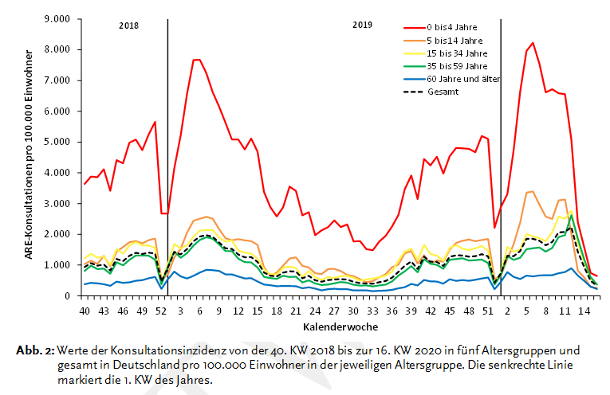
AGInfluenza ARE-Konsultationen KW 16

Slide 39
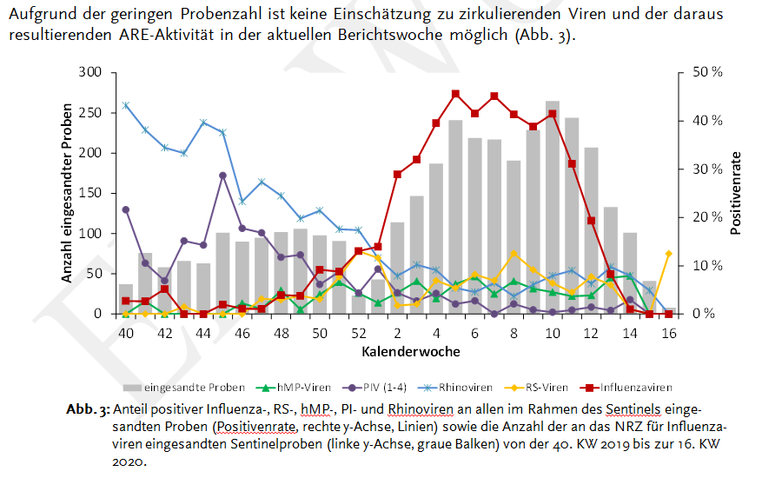
AG Influenza: ARE-Positivenrate KW 16

Slide 40
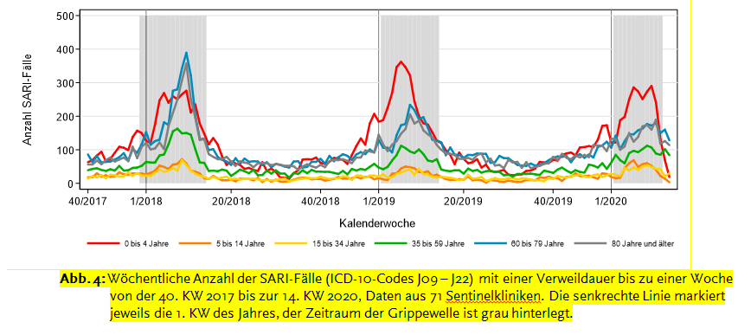
ICOSARI – KW 14

Slide 41
Anzahl Labortestungen (Datenstand 20.04.2020, 0:00 Uhr)
KW | Anzahl Testungen | Positiv getestet | Anzahl übermittelnde Labore
Bis einschließlich KW10 | 124.716 | 3.892 (3,1%) | 90
11 | 127.457 | 7.582 (5,9%) | 114
12 | 348.619 | 23.820 (6,8%) | 152
13 | 361.374 | 31.391 (8,7%) | 150
14 | 408.173 | 36.850 (9,0%) | 152
15 | 378.881 | 30.700 (8,1%) | 160
16 | 323.449 | 21.538 (6,7%) | 161
Summe | 2.072.669 | 155.773
In KW 16 gaben 34 Labore einen Rückstau von insg. 2.258 abzuarbeitenden Proben an. 50 Labore nannten Lieferschwierigkeiten für Reagenzien, hauptsächlich Extraktionskits und Abstrichtupfer.

Slide 42
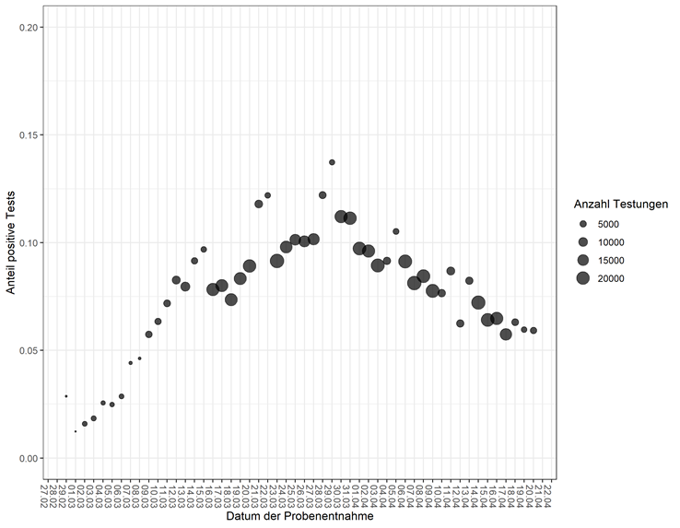
Anteil der positiven Testungen nach Datum der Probenentnahme für Deutschland (Datenstand 21.04.2020)

Slide 43
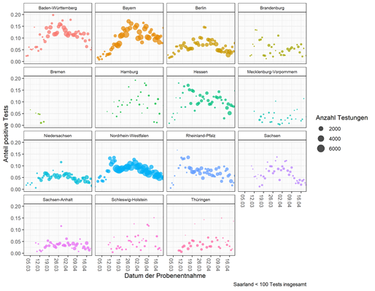
Anteil der positiven Testungen nach Datum der Probenentnahme und Bundesland (Datenstand 21.04.2020)

Slide 44
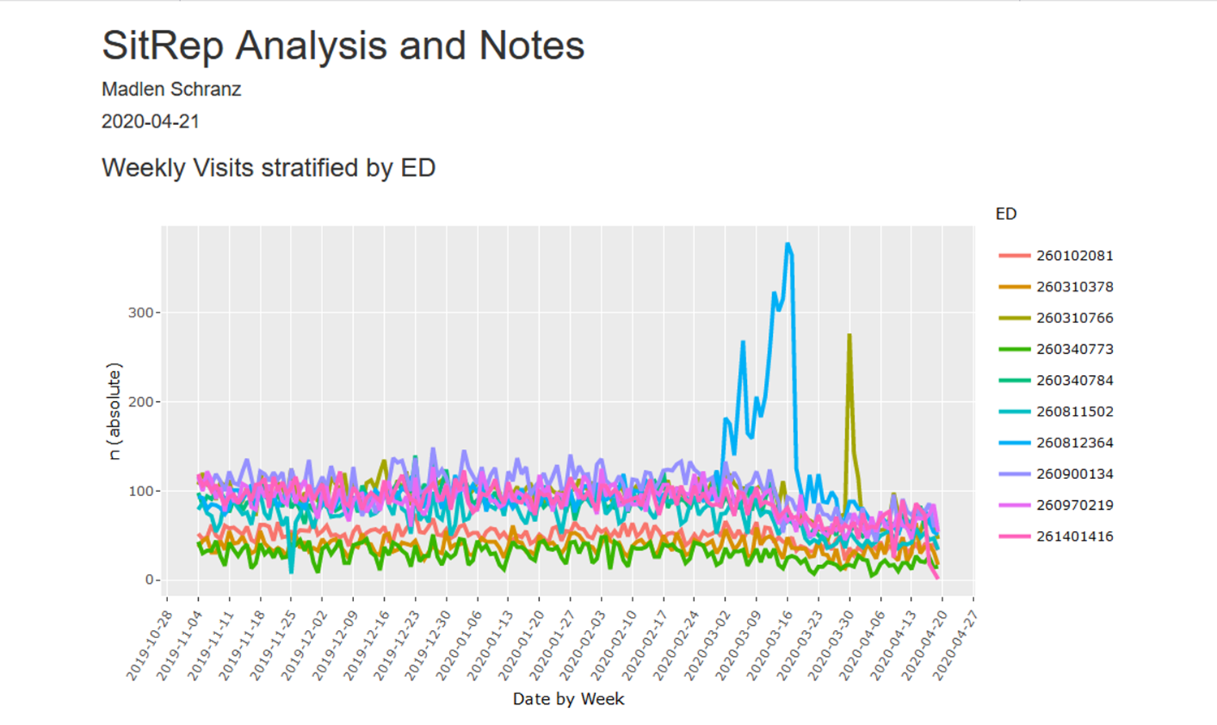
Notaufnahmen: Konsultationen alle Ursachen (Stand 21.04.2020)

Slide 45
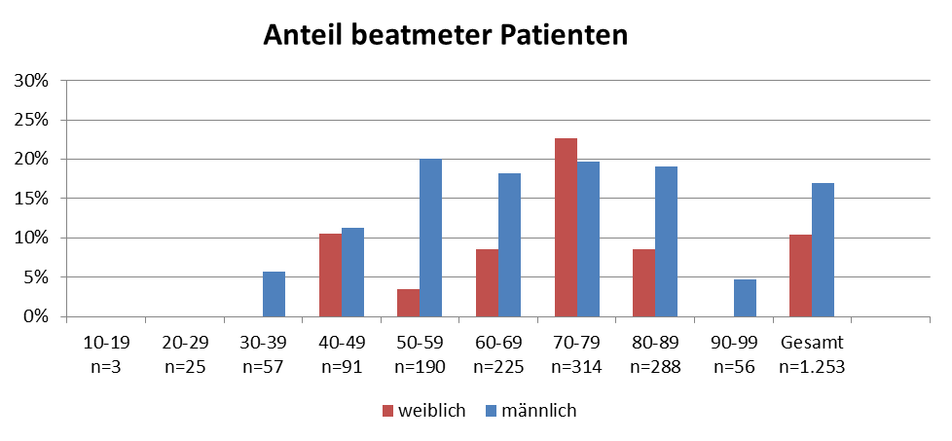
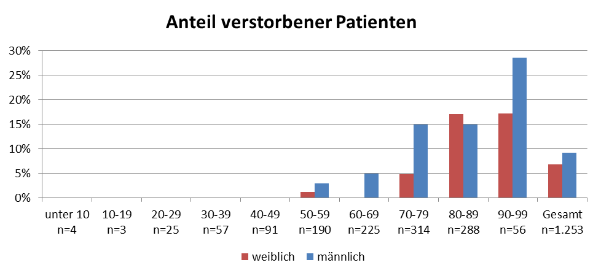
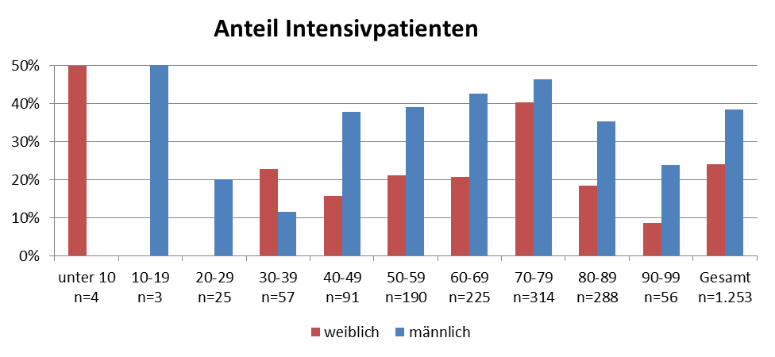
COVID-19-Fälle
Hospitalisiert mit respiratorischer Diagnose, Datenstand 09.04.2020
N=1.253, Datenstand 09.04.2020
Anteil männliche Fälle: 55%
Anteil Intensivpatienten: 32%
Anteil beatmeter Patienten: 14%
Anteil verstorbener Patienten: 8%
Anteil noch liegend: 58%

Slide 46
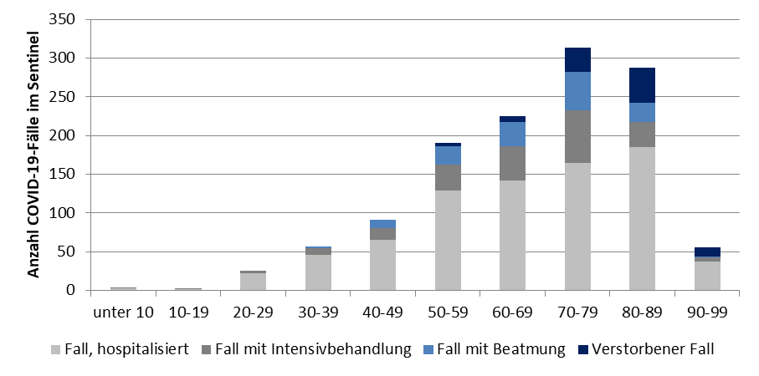
COVID-19-Fälle
Hospitalisiert mit respiratorischer Diagnose, Datenstand 09.04.2020

Slide 47
COVID-19-Fälle mit chronischen Vorerkrankungen
Erste Anhaltspunkte:
Bluthochdruck, Diabetes/Stoffwechselerkrankungen, COPD, Krebs/Lymphom, Niereninsuffizienz, Lebererkrankung (siehe EpidBull 14/2020; https://www.rki.de/DE/Content/Infekt/EpidBull/Archiv/2020/Ausgaben/14_20.pdf?__blob=publicationFile
weitere unter Beobachtung, tiefere Auswertung in Arbeit

Slide 48
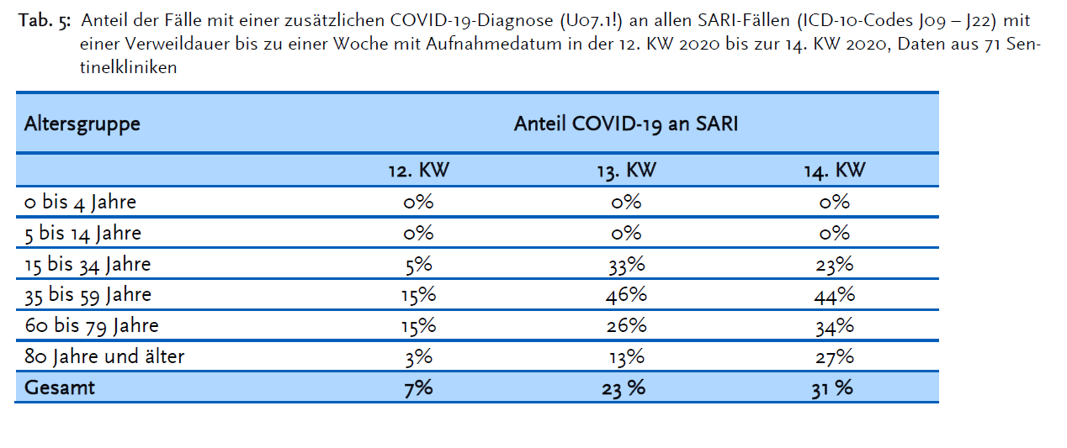
ICOSARI – Anteil COVID-19 an SARI 15.04.2020
Tabelle ist im vorläufigen Bericht noch nicht finalisiert

Slide 49
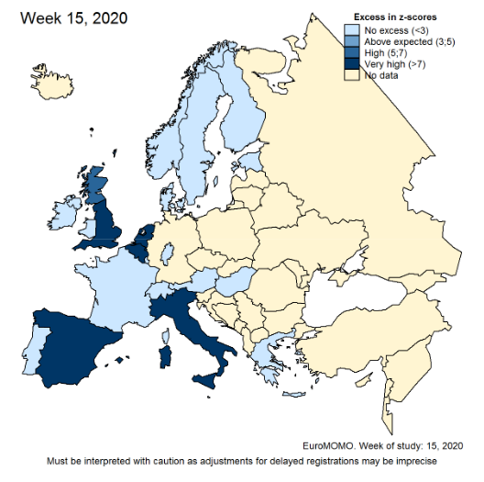
EUROMOMO-Woche 15
Notes:
https://www.euromomo.eu/

Slide 50
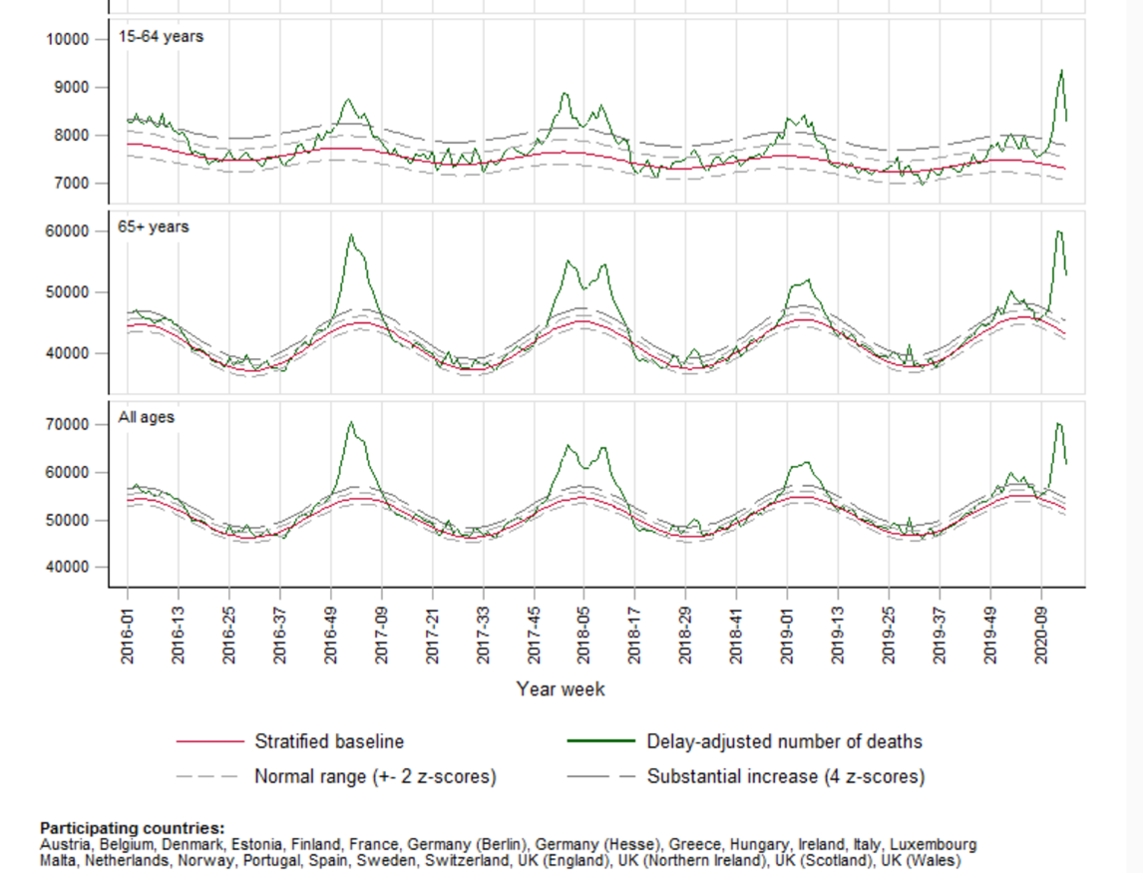
Exzessmortalität Europa:
EUROMOMO-Woche 15 – Pooled number of deaths
Notes:
https://www.euromomo.eu/

Slide 51
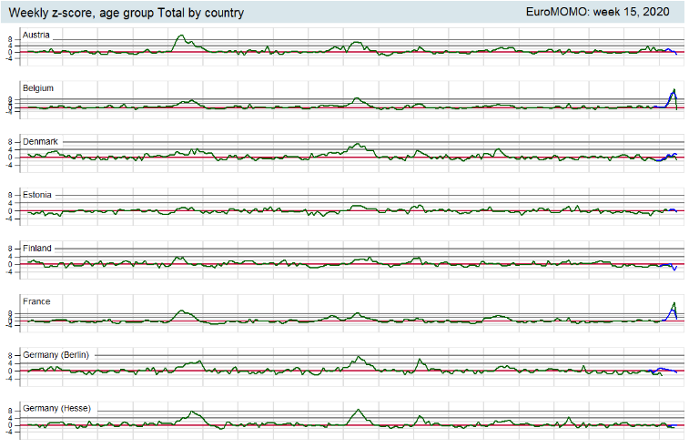
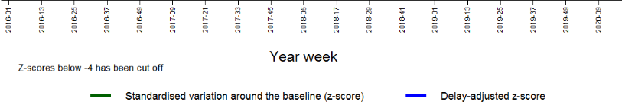
EUROMOMO-Woche 15: Weekly Z-Score by country
Notes:
https://www.euromomo.eu/

Slide 52
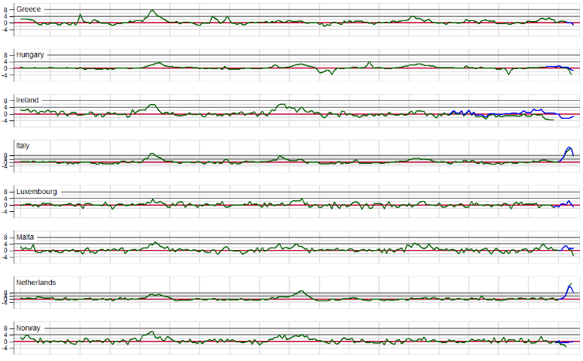

EUROMOMO-Woche 15: Weekly Z-Score by country
Notes:
https://www.euromomo.eu/

Slide 53
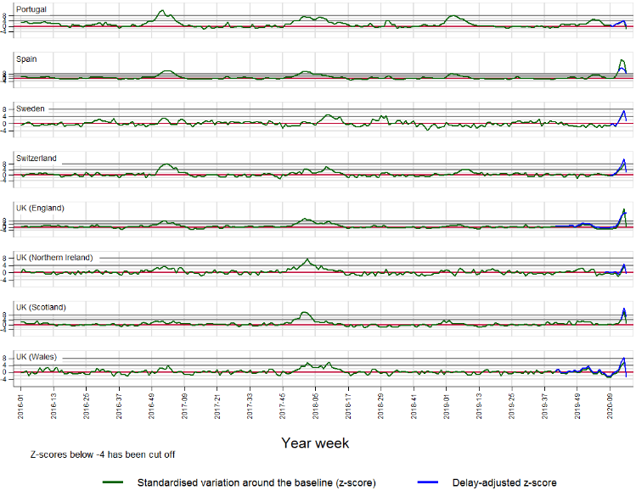
EUROMOMO-Woche 15: Weekly Z-Score by country
Notes:
https://www.euromomo.eu/

Slide 54
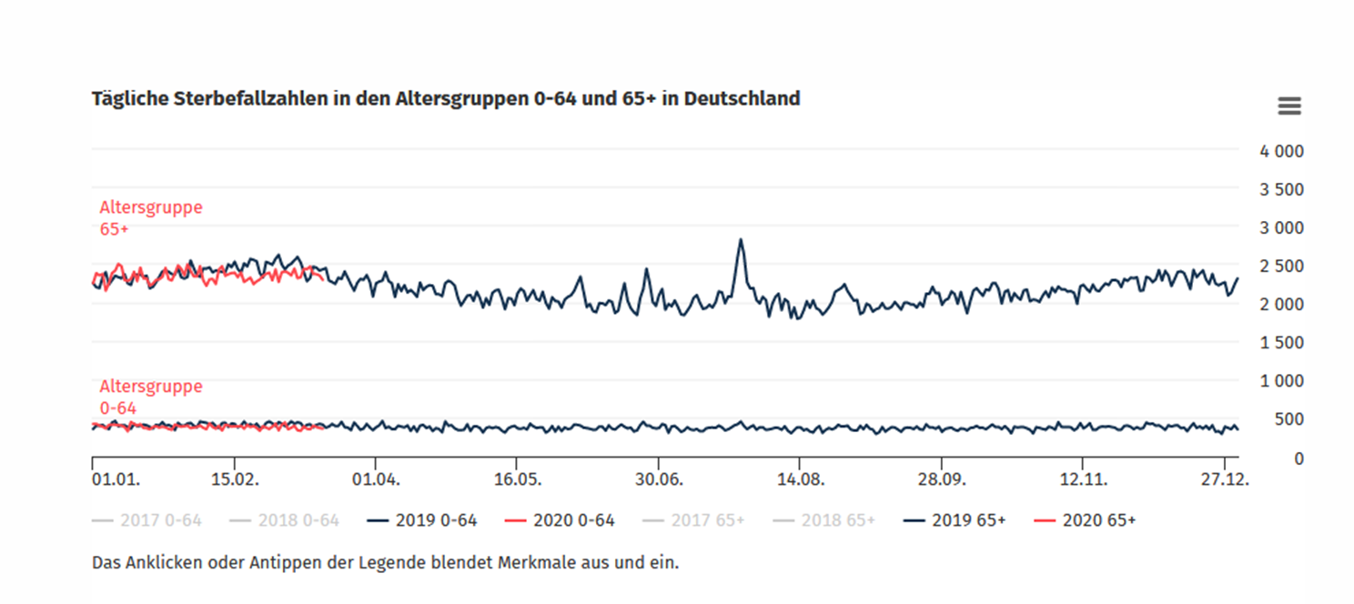
Exzessmortalität Deutschland (bis Mitte März 2020)
https://www.destatis.de/DE/Themen/Querschnitt/Corona/Gesellschaft/bevoelkerung-sterbefaelle.html
Notes:
https://www.euromomo.eu/

Slide 55
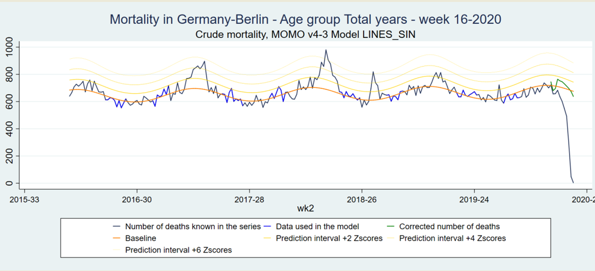
Exzessmortalität Berlin
Notes:
Folien von Ute

Slide 56

Exzessmortalität USA
https://www.cdc.gov/coronavirus/2019-ncov/covid-data/covidview/04102020/nchs-data.html
Notes:
Folien von Ute

Slide 57
Anzahl Labortestungen
In KW 15 gaben 25 Labore einen Rückstau von insgesamt 3423 abzuarbeitenden Proben an. 47 Labore nannten Lieferschwierigkeiten für Reagenzien (siehe Anhang), hauptsächlich von Fa. Roche und Qiagen und vermehrt auch Abstrichtupfer.

Slide 58

  Antibiotika-Resistenz-Surveillance (ARS) (Datenstand 14.04.2020):
Über aggregierte wöchentliche Erfassung von SARS-CoV-2-Labortestungen hinaus (s.o.) melden beteiligte Labore seit 01.01.2020 detaillierte Daten zu SARS-CoV-2-Testungen
Derzeit 50 Labore
  458.745 übermittelte Testergebnisse
  39.663 (8,6%) positiv

Slide 59
Amtshilfeersuchen
BL | Kreis | Datum Beginn | Details | RKI-Mitarbeitende
BY | Starnberg | 30.01.2020 | WEBASO-Cluster | Nadine Zeitlmann, Andreas Reich, Sonja Boender, N. Muller, Kirsten Pörtner
NW | Heinsberg | 27.02.2020 | Fälle nach Karnevalsveranstaltung | Juliane Seidel, M. Schranz, Doreen Staat
NW | Telefonische Beratung | 01.03.2020 | Fachliche Unterstützung des RKI bei den vielfältigen Anfragen Ministerium für Arbeit, Gesundheit und Soziales in NRW | Muna Abu Sin
BY | Freising | 05.03.2020 | Ausbruchs im Landkreis, Unterstützung bei KoNa | Michael Brandl, Jennifer Bender, Nadine Zeitlmann
BE | Mitte | 9.03.22.03.20 | Cluster im Zusammenhang mit einem Großraumbüro | Nadine Muller
BY | Nürnberg | 10.03.2020 | Unterstützung bei KoNa in Arztpraxis mit SARS-CoV-2-positivem Arzt | Sonia Boender, Kai Michaelis, Jennifer Bender
BY | Tirschenreuth | 19.03.2020 | 40 Fälle nach Starkbierfest; Europäisches mobiles Labor angefordert (Kapazität bis zu 100 Proben/Tag) | Michael Brandl, Sybille Rehmet
SL | Sankt Wendel | 20.03.2020 | Ausbruch im Krankenhaus mit SARS-CoV2-positiven Mitarbeitern | Tim Eckmanns, Kirsten Pörtner
ST | Wittenberg | 26.03.2020 | Großer Ausbruch LK Wittenberg – Unterstützung bei KoNa in Altenpflegeheim zusätzl. Ausbruch in Krankenhaus | Christina Frank, Marina Lewandowsky, Neil Saad
HH | Hamburg | 30.03.2020 | Probleme mit der Datenerfassung und Übermittlung | Herman Claus
BB | Potsdam | 03.04.2020 | Ausbruch im Ernst-von-Bergmann-Klinikum Potsdam | Tim Eckmanns, Muna Abu Sin, Felix Moek
ST | Halberstadt | 03.04.2020 | Ausbruch in einer Flüchtlingsunterkunft | Sabine Vygen-Bonnet, Navina Sarma
BE | Berlin Hellersdorf & Lichtenberg | 03.04.2020 | Ausbruch in Unfallkrankenhaus Hellersdorf– 3 nosokomiale Infektionen, 25 MA positiv; Ausbruch in KH Lichtenberg | Tim Eckmanns, Sebastian Haller
HB | Bremen | 08.04.2020 | Klinikum Links der Weser – noch keine genauen Infos | Tim Eckmanns & Sebastian Haller
BE | Berlin | 19.04.2020 | Berliner Domchor | Udo Buchholz
Notes:
Vergleiche:
Lageprotokoll, unter: S:\Projekte\RKI_nCoV-Lage\1.Lagemanagement\1.2.Lageprotokolle\Lageprotokoll_nCoV.xlsx
Einsatzteams, unter: S:\Projekte\RKI_nCoV-Lage\5.Unterstützung_im_Feld\Covid-19_Bereitschaft_für_BL-Einsätze.xlsx, Reiter: Teams im Einsatz

Slide 60
Backup

Slide 61
Hintergrund
Postpandemische Influenzasurveillance - Empfehlungen der WHO (2010)
Bisherige Informationsquellen für schwere Influenzakrankheitsverläufe fehlten
Konzept der syndromischen Sentinelsurveillance für Influenza - weiter entwickelt aus Arbeitsgemeinschaft Influenza

Slide 62
Aufbau der SARI-Surveillance
  Seit KW 40/2015
  wöchentliche Datenlieferung
  Daten von entlassenen Patienten mit J-Diagnose (resp. ICD10-Codes)
  Einweisungs-, Haupt-, Nebendiagnosen
  Beatmungsdauer, Dauer der Intensivbehandlung
  Alter, Geschlecht, Bundesland (PLZ 2-Steller)
  Seit KW 13/2020
  tägliche Datenlieferung
  Daten von entlassenen und liegenden Patienten - vorläufige Daten, Validierung läuft
  Seit KW 15/2020
  Lieferung von Beatmungsprozeduren (Sauerstoffgabe, invasiv, nicht-invasiv, ECMO) – noch im Aufbau

Slide 63

Sentinel-Krankenhäuser
2019:
ca. 6% der Patienten in D
Aktuell:
73 Krankenhäuser mit wöchentlicher Lieferung
ca. 50 Häuser mit täglicher
Lieferung, noch variabel
Notes:
Grafik: Anzahl Krankenhäuser; Rahmen ab 2012

Slide 64
Datensätze in der Wochenlieferung
Datensatz (alle Patienten mit respiratorischer Diagnose/J-Code)
PatientenID, Klinik, Aufnahme- und Entlassdatum, Alter, Geschlecht
(vorläufige) Haupt- und Nebendiagnosen, Einweisungsdiagnosen, Beatmungsprozeduren
Beatmungsdauer, Dauer der Intensivbehandlung, Entlassungsart
Hauptabteilung, PLZ (3St.)
Datensatz (alle Patienten der Sentinel-Kliniken)
PatientenID, Klinik, Aufnahme- und Entlassdatum, Alter, Geschlecht
Dauer der Intensivbehandlung, Entlassungsart
PLZ (2St.)
15.04.2020

Slide 65
ICD-10 Code COVID-19
seit KW 8/2020: COVID-19 codiert als U07.1!
seit KW 9/2020: ICOSARI-View für COVID-19 vorbereitet
Hauptdiagnose: respiratorischer Infekt, z.B.
→ Rhinitis (J00)
→ Tracheitis (J04.1)
→ Akute Bronchitis (J20.*)
→ Pneumonie (J12.*/J18.*)
→ ggf. Sepsis (A41.*)

Slide 66
Neue Themen

